Slide 1

6. 識別 -ニューラルネットワーク-
識別関数法
  確率の枠組みにはとらわれず、
  ならばxをPositiveと判定する関数fを推定する
  単層パーセプトロン
    識別関数として1次式（＝直線・平面）を仮定
この平面を
求めている
ことになる

Slide 2

パーセプトロンの学習
単層パーセプトロンの定義
  という特徴空間上の超平面を表現
以後、wはw0を含む
Σ
0 or 1
…
閾値関数

Slide 3
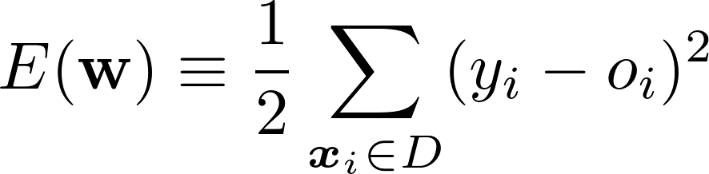
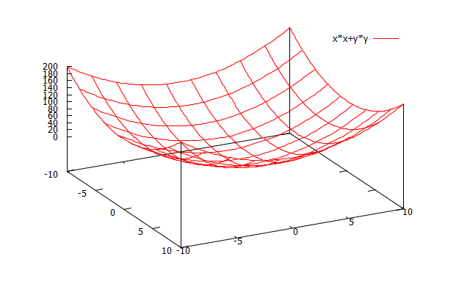
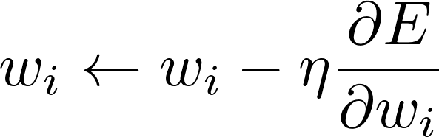
最急降下法
エラーの定義
  二乗誤差
  Eはwの関数
    wをEの勾配方向へ一定量だけ動かすことを繰り返して、最適解へ収束させる（→最急降下法）
全データに対する
正解と関数の出力
との差の２乗和

Slide 4
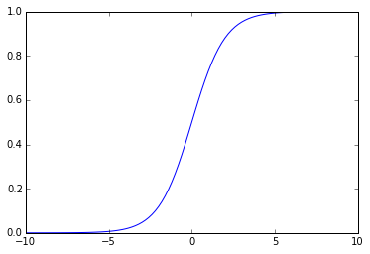
多層パーセプトロンへの拡張
シグモイド関数の適用
  勾配計算の際に微分可能なものを用いる
Σ
…

Slide 5
多層パーセプトロンの構成
…
…
…
…
入力層
中間層
出力層

Slide 6
誤差逆伝播法による学習
リンクの重みを小さな初期値に設定
個々の学習データ に対して以下繰り返し
  入力 に対するネットワークの出力 を計算
  出力層のk番目のユニットに対してエラー量δ計算
  中間層のh番目のユニットに対してエラー量δ計算
  重みの更新

Slide 7
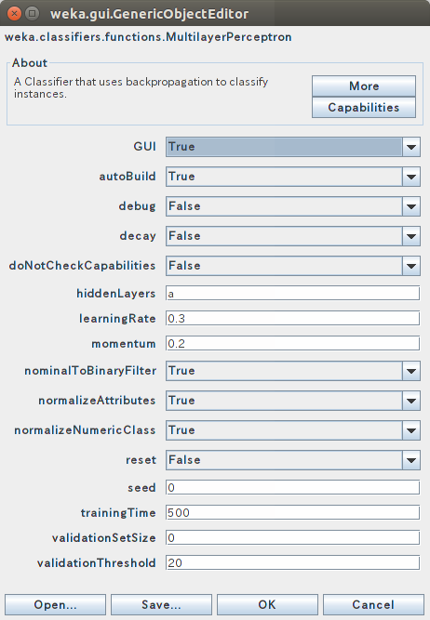
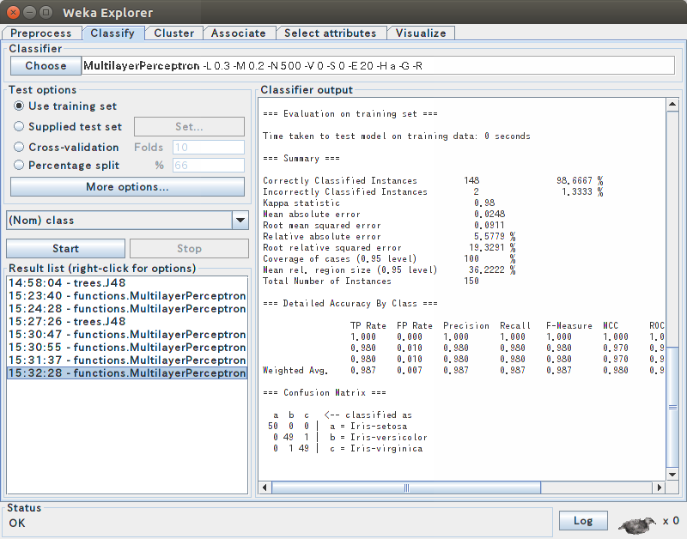
WekaのMultilayerPerseptron

Slide 8
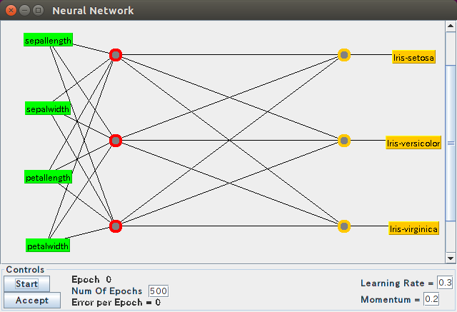
WekaのMultilayerPerseptron

Slide 9
多層パーセプトロンの特質
識別面の複雑さ
  中間層のニューロンの個数に関係する
  シグモイド関数(非線形)を任意の重み・方向で足し合わせることで複雑な非線形識別面を構成

